Slide 1
স্বাগতম

Slide 2
পরিচিতি
শিক্ষকের-
মিতা রানী গোমস্তা
সহকারী শিক্ষক
কলকলিয়া জি.সি. মাধ্যমিক বিদ্যালয়
মোঃ ০১৮১৫৩০৯৯৫0
mitagomosta@gmail.com
বিষয় : জীববিজ্ঞান
শ্রেণী : ৯ম
অধ্যায় : ৫ম
বিষয় বস্তু : প্রানির খাদ্য ও পুষ্টি
তারিখ :...............।
সময় : 50 মিনিট

Slide 3
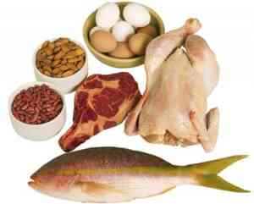
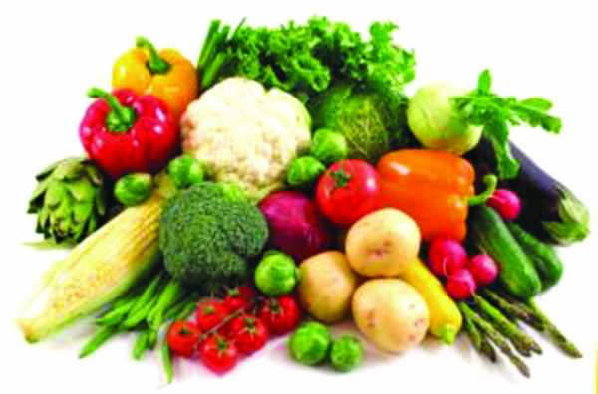
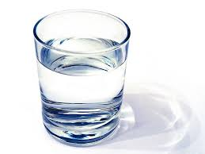
নিচের চিত্র গুলো লক্ষ্য করোঃ

Slide 4
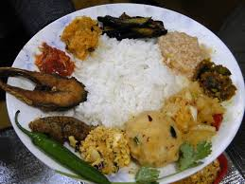
প্রাণির খাদ্য ও পুষ্টি

Slide 5
শিখন ফল
খাদ্য ও পুষ্টি কি বলতে পারবে।
খাদ্যের কাজ বর্ননা করতে পারবে।
খাদ্যের উপাদানগুলো উল্লেখ করতে পারবে।
খাদ্যের উপাদানগুলোর উৎস ও কাজ কাজ বলতে পারবে।

Slide 6
চলো একটি ভিডিও দেখি

Slide 7
যেসব বস্তু খাওয়ার পর শোষিত হয়ে বিভিন্ন কার্য সম্পাদন করে তাকে খাদ্য বলে।
খাদ্যের কাজঃ
দেহের পুষ্টি সাধন
দেহের ক্ষয় পূরণ
দেহে রোগ প্রতিরোধ শক্তি উৎপাদন
দেহে কর্মশক্তি ও তাপ উৎপাদন
খাদ্যবস্তু আহরণ করে দেহের শক্তির চাহিদা পূরণ, রোগ প্রতিরোধ, বৃদ্ধি ও ক্ষয়পূরণ করাকেই পুষ্টি বলে।

Slide 8
একক কাজ
খাদ্যের ২ টি কাজ লিখ

Slide 9
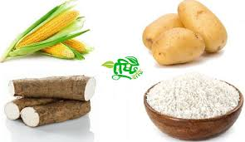
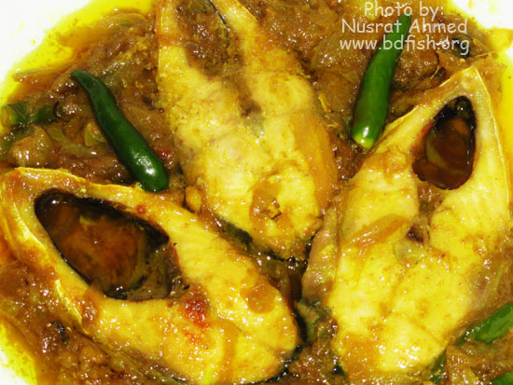
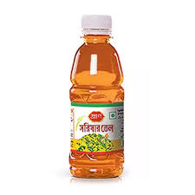
শর্করা
খাদ্যের মূল উপাদান
আমিষ
স্নেহ

Slide 10
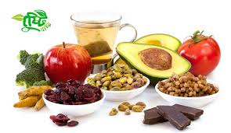
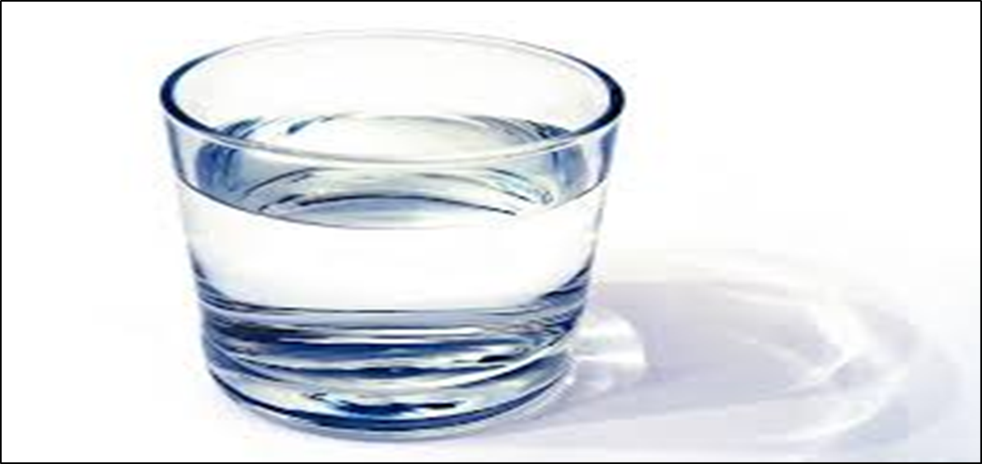
ভিটামিন
খাদ্যের অন্যান্য উপাদান
খনিজ লবণ
পানি

Slide 11
উল্লেখিত খাদ্য উপাদানের বাইরে আরো একটি উপাদান রয়েছে, যেটি কোন পুষ্টি না জোগালেও একটি গুরুত্বপুর্ণ কাজ করে তার নাম হলো
খাদ্য আঁশ বা রাফেজ

Slide 12
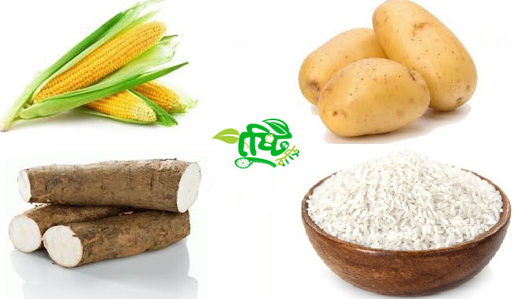
শর্করা
উৎসঃ চাল, আটা, আলু, মধু,ফলের রস, চিনি, দুধ, গম ইত্যাদি।
Kvজঃ দেহে kw³ Drcv`b করে |

Slide 13
আমিষ
উৎসঃ মাছ, মাংস, দুধ, ডিম, ডাল, শিমের বীচি, চিনাবাদাম ইত্যাদি ।
Kvজঃ দেহের বৃদ্ধি সাধন ও ক্ষয় পূরণ করে|

Slide 14
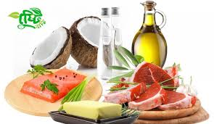
স্নেহ
উৎসঃ চর্বি, ঘি,ডালডা, সয়াবিন, সরিষা,তিল, বাদামের তেল ইত্যাদি।
Kvজঃ দেহে তাপ ও kw³ Drcv`b করে।

Slide 15
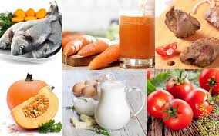
ভিটামিন
উৎসঃ সব ধরনের খাবার ।
Kvজঃ রোগ প্রতিরোধে শক্তি বাড়ানো, বিভিন্ন রাসায়নিক বিক্রিয়ায় উদ্দীপনা যোগায়|

Slide 16
খনিজ লবণ
উৎসঃ প্রায় সব ধরনের খাবার ।
Kvজঃ বিভিন্ন জৈবিক কাজে অংশ নেয়।

Slide 17
পানি
উৎসঃ প্রায় সব ধরনের খাবার ।
Kvজঃ দেহে পানি ও তাপের সমতা রক্ষা করে, কোষের কার্যাদি নিয়ন্ত্রণ করে ও কোষীয় অঙ্গাণু ধারণ করে|

Slide 18
খাদ্য আঁশ বা রাফেজ
উৎসঃ আঁশযুক্ত খাবার ।
Kvজঃ পানি শোষণ করে এবং মলের পরিমাণ বৃদ্ধি করে ও বৃহদান্ত্র থেকে মল নিষ্কাসনে সাহায্য করে।

Slide 19
দলীয় কাজ
আজ সারাদিনে যে সমস্ত খাবার খেয়েছ তার মধ্যে ৫টি খাদ্যের নাম ও সে সমস্ত খাবারে কোন প্রধান খাদ্য উপাদান বিদ্যমান তার নাম লিখ।

Slide 20
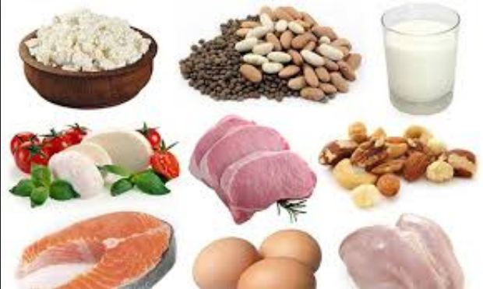
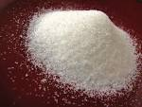
নিচের কোন খাবারে কোন খাদ্য উপাদান বেশি পরিমাণে বিদ্যমান
শর্করা
আমিষ
স্নেহ
খনিজ লবণ

Slide 21
বাড়ীর কাজ
আমাদের দেহের জন্য কোন খাদ্য উপাদান অধিক গুরুত্বপুর্ণ?

Slide 22
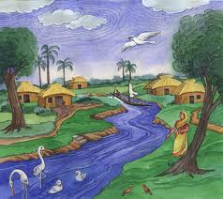
ধন্যবাদ

